Slide 1
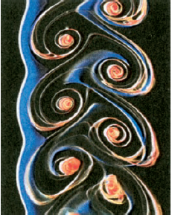
3-3 ΡΕΥΣΤΑ ΣΕ ΚΙΝΗΣΗ
Κατά την κίνηση των ρευστών αναπτύσσονται δυνάμεις τριβής μεταξύ των μορίων τους (εσωτερική τριβή) αλλά και μεταξύ των μορίων τους και των τοιχωμάτων του σωλήνα μέσα στον οποίο πραγματοποιείται η κίνηση (δυνάμεις συναφείας).
Αν οι δυνάμεις που προαναφέραμε υπερβούν κάποιο όριο το ρευστό δημιουργεί κατά τη ροή του δίνες και η ροή λέγεται τυρβώδης ή στροβιλώδης.
Η μελέτη μιας τέτοιας κίνησης είναι πολύπλοκη. Εμείς θα περιοριστούμε στη μελέτη της ροής ενός ρευστού που δεν παρουσιάζει εσωτερικές τριβές και τριβές με τα τοιχώματά του σωλήνα μέσα στον οποίο ρέει και επιπλέον είναι ασυμπίεστο. Ένα τέτοιο ρευστό χαρακτηρίζεται ως ιδανικό.
Στην πραγματικότητα η συμπεριφορά των κινούμενων ρευστών διαφέρει πολύ ή λίγο από τη συμπεριφορά των ιδανικών ρευστών. Για να διακρίνουμε τα υπαρκτά ρευστά από τα ιδανικά θα τα ονομάζουμε πραγματικά ρευστά.
Η ροή ενός ιδανικού ρευστού είναι στρωτή, δηλαδή δεν παρουσιάζει στροβίλους.

Slide 2
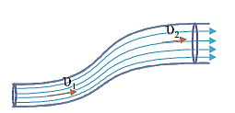
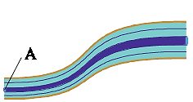
3-3 ΡΕΥΣΤΑ ΣΕ ΚΙΝΗΣΗ
Ρευματικές γραμμές - Φλέβα - Παροχή
Το σύνολο των θέσεων από τις οποίες περνά κάθε μόριο του ρευστού στη διάρκεια της κίνησής του ορίζει μια γραμμή που την ονομάζουμε ρευματική γραμμή. Εφόσον η ρευματική γραμμή είναι στην πραγματικότητα η τροχιά του μορίου, η ταχύτητά του σε κάθε θέση θα είναι εφαπτομένη της ρευματικής γραμμής πράγμα που σημαίνει ότι δύο ρευματικές γραμμές δεν είναι δυνατόν να τέμνονται.
Αν θεωρήσουμε μια επιφάνεια Α κάθετη στη διεύθυνση του σωλήνα, μέσα στον οποίο κινείται ένα ρευστό και από κάθε σημείο του περιγράμματος της Α σχεδιάσουμε την αντίστοιχη ρευματική γραμμή μέσα στο ρευστό σχηματίζεται ένας νοητός σωλήνας που ονομάζεται φλέβα.

Slide 3
3-3 ΡΕΥΣΤΑ ΣΕ ΚΙΝΗΣΗ
Ρευματικές γραμμές - Φλέβα - Παροχή
Από μια διατομή του σωλήνα ή της φλέβας σε χρόνο Δt περνάει ένας όγκος υγρού ΔV . Το πηλίκο
ονομάζεται παροχή του σωλήνα ή της φλέβας και μετριέται σε m³/s
Αν η διατομή του σωλήνα είναι Α και το υγρό στο χρονικό διάστημα Δt έχει μετατοπιστεί κατά Δx, μπορούμε να γράψουμε
ΔV=AΔx
Αντικαθιστώντας προκύπτει
και επειδή το πηλίκο:
ισούται με την ταχύτητα του υγρού στη θέση αυτή

Slide 4
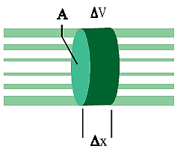
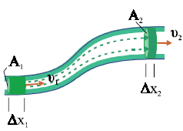
3-3 ΡΕΥΣΤΑ ΣΕ ΚΙΝΗΣΗ
Ρευματικές γραμμές - Φλέβα - Παροχή
Η παροχή σωλήνα ή φλέβας σε κάποια θέση είναι ίση με το γινόμενο του εμβαδού της διατομής επί την ταχύτητα του ρευστού στη θέση αυτή.

Slide 5
3-4 ΔΙΑΤΗΡΗΣΗ ΥΛΗΣ ΚΑΙ Η ΕΞΙΣΩΣΗ ΣΥΝΕΧΕΙΑΣ
Θεωρούμε ένα ασυμπίεστο ρευστό που ρέει μέσα σ' ένα σωλήνα μεταβλητής διατομής. Υποθέτουμε ότι η ροή είναι στρωτή.
Επειδή το ρευστό θεωρείται ασυμπίεστο θα πρέπει η μάζα Δm₁ που περνάει από μία διατομή Α₁ του σωλήνα σε χρόνο Δt να είναι ίση με τη μάζα Δm₂ που περνάει στο ίδιο χρονικό διάστημα από μία άλλη διατομή του σωλήνα Α₂. Είναι δηλαδή
όπου ΔV₁, και ΔV₂ οι στοιχειώδεις όγκοι που καταλαμβάνουν μέσα στο σωλήνα οι μάζες Δm₁, και Δm₂ αντίστοιχα.

Slide 6
3-4 ΔΙΑΤΗΡΗΣΗ ΥΛΗΣ ΚΑΙ Η ΕΞΙΣΩΣΗ ΣΥΝΕΧΕΙΑΣ
Αλλά ΔV₁= A₁Δx₁ = A₁υ₁Δt και ΔV₂= A₂Δx₂ = A₂υ₂Δt όπου υ₁ και υ₂ οι ταχύτητες του ρευστού στις διατομές Α₁ και Α₂ αντίστοιχα.
Άρα: A₁υ₁Δt = A₂υ₂Δt
Η εξίσωση αυτή ονομάζεται εξίσωση της συνέχειας και είναι άμεση συνέπεια της αρχής διατήρησης της ύλης.

Slide 7
3-4 ΔΙΑΤΗΡΗΣΗ ΥΛΗΣ ΚΑΙ Η ΕΞΙΣΩΣΗ ΣΥΝΕΧΕΙΑΣ
Επειδή Π = Αυ, έχουμε Π₁ = Π₂ ή Π = σταθερό. Άρα:
Κατά μήκος ενός σωλήνα ή μιας φλέβας η παροχή διατηρείται σταθερή.
Κατά μήκος ενός σωλήνα που δεν έχει σταθερή διατομή, η ταχύτητα του υγρού δεν είναι παντού ίδια. Σε σημεία όπου ο σωλήνας στενεύει η ταχύτητα ροής είναι πιο μεγάλη.
Κατά μήκος ενός ποταμού με σταθερό πλάτος πολλές φορές το βάθος ποικίλει. Όπου το ποτάμι έχει μικρό βάθος έχει και μικρή εγκάρσια διατομή. Επειδή η παροχή είναι σταθερή, στις περιοχές όπου το ποτάμι είναι ρηχό το νερό κυλάει γρηγορότερα. Παραστατικά μπορούμε να πούμε ότι εκεί που οι ρευματικές γραμμές πυκνώνουν η ταχύτητα ροής είναι πιο μεγάλη.

Slide 8
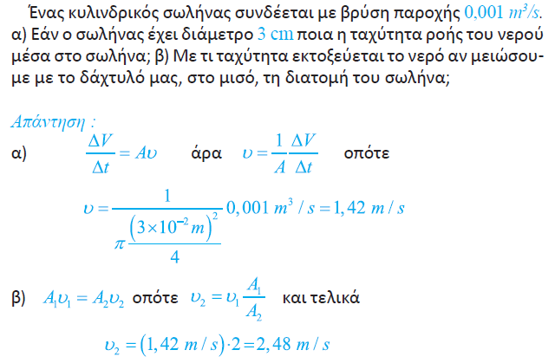
3-4 ΔΙΑΤΗΡΗΣΗ ΥΛΗΣ ΚΑΙ Η ΕΞΙΣΩΣΗ ΣΥΝΕΧΕΙΑΣ

